Slide 1
Консалтинг Аудит Аутсорсинг
"Объединение административно-хозяйственных профессионалов"

Slide 2
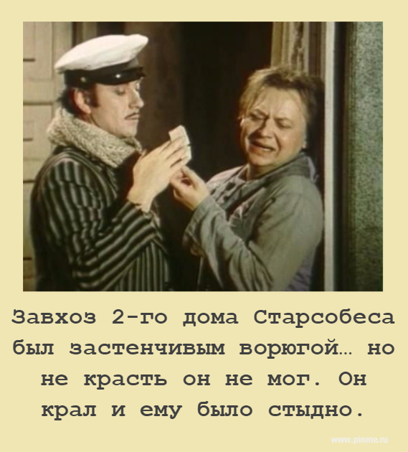
Эволюция профессии

Slide 3
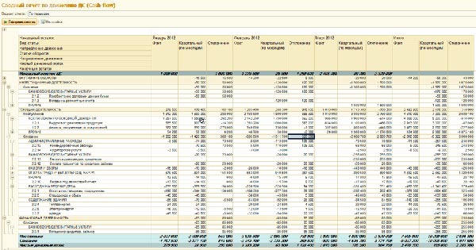
Наше время Pressure pushing down on me

Slide 4
стресс рутина ответственность
Конфликтология
Организационное развитие
Оптимизация бюджетов
Взаимодействие с контролирующими органами
Управление затратами
Закупки
Проведение тендеров
Руководство подчиненными
Выявление рисков
Контроль
Отчетность
Составление смет
Качество

Slide 6
Профессионалы АХП

Slide 7
Консалтинг
Оптимизация положений и регламентов
Разработка закупочных процедур
Разработка шаблонов делопроизводства
Минимизация административных рисков
Оптимизация смет и бюджетов

Slide 8
Аудит
Анализ эффективности процессов
Выявление рисков
Оптимизация расходов
Анализ закупочной политики
Оценка профессиональных знаний

Slide 9
Аутсорсинг
Повышение эффективности бизнеса
Разработка стратегии АХО
Проведение закупок
Определение непрофильных для бизнеса функций
Разработка эксплуатационного календаря

Slide 10
Гарантия результата
Снижение затрат на
административно-хозяйственную деятельность до 30%

Slide 11
Члены Ассоциации АХП представляют компании
Финансовая Корпорация «Открытие»
Эльдорадо ООО
ПепсиКо Холдингс ООО
ЗАО Страховая группа "УралСиб«
ООО УК «МЕТАЛЛОИНВЕСТ»
ООО «Вольво Карс»
ООО «Юнилевер Русь»
ПАО «Совкомбанк»
Ниссан Мэнуфэкчуринг РУС ОО
И многие другие лидеры рынка в различных сегментах

Slide 12
Сотрудничество с АХП в области консалтинга
Индивидуальный подход к каждому партнеру
Гибкая ценовая система
Сотрудничество на долгосрочной взаимовыгодной основе
Конфиденциальность
Решение любых самых сложных задач
Экспертные решения в кратчайшие сроки
Профессионализм и гарантия результата
Отсутствие аналогов консалтинга в этой сфере на территории РФ

Slide 13
Задачи и цели АХП
Помочь профессионалам АХО выйти на новый уровень знаний

Slide 14
Дальнейшие шаги
Для заказа услуг «Аудит, аутсорсинг и консалтинг административно - хозяйственной деятельности» достаточно прислать техническое задание либо описание задачи в произвольной форме на электронный адрес proff@auditaho.ru
Спасибо за внимание!

